Slide 1
Hướng dẫn sử dụng phần mềm Academic Advisement System
Tin học cộng đồng
Giảng viên hướng dẫn: Phạm Thái Kỳ Trung

Slide 2
Nhóm tác giả
STT | HỌ VÀ TÊN | MSSV
1 | NGUYỄN TUẤN KIỆT | 2162392
2 | LÝ NGUYÊN | 2162391
3 | ĐẶNG CÔNG HẢO | 2152158
4 | HỒ ĐẮC QUANG | 2162385
5 | NGUYỄN NGỌC THIỆN
6 | NGUYỄN THANH PHONG | 2162388

Slide 3
Các phiên bản
Phiên bản 1.0
Console
Windows Form
Phiên bản 2.0
Console
Android Application

Slide 4
Các công cụ đã dùng
Python 2.7
Visual Studio Code
Microsoft Excel 2016
Trình dịch của Python và một số thư viện
Môi trường phát triển tích hợp (IDE)
Xử lý file dữ liệu Excel thành CSV

Slide 5

Cấu trúc phần mềm đầy đủ
main.py
salary.py
job.py
skill.py
subject.py
myTools.py

Slide 6
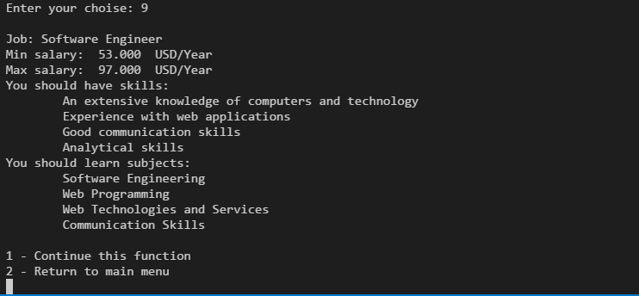
Search jobs you want to know
input
Người dùng nhập mã ngành muốn tham khảo được hiển thị trên màn hình.
process
Nhận dữ liệu và tìm kiếm nghề nghiệp
output
Thông tin về nghề nghiệp muốn tìm

Slide 7
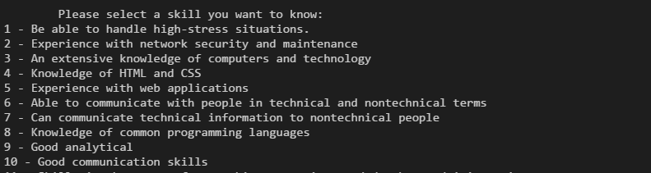
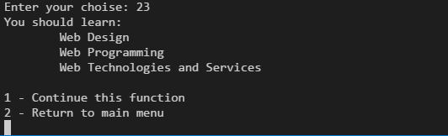
Search skills
input
Nhập vào mã kỹ năng cần tìm hiểu
process
Danh sách các môn học cung cấp kỹ năng được chọn
Tìm kiếm môn học ứng với kỹ năng
output

Slide 8
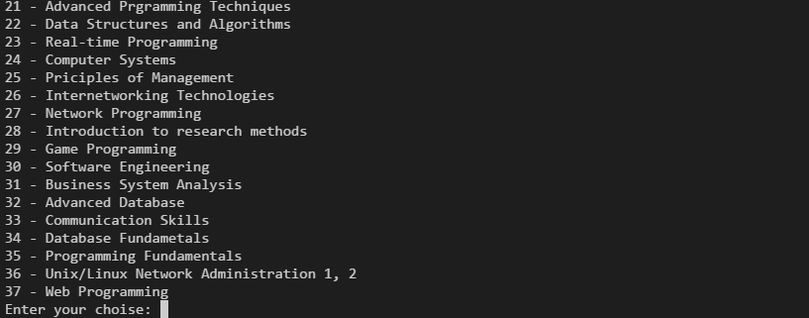
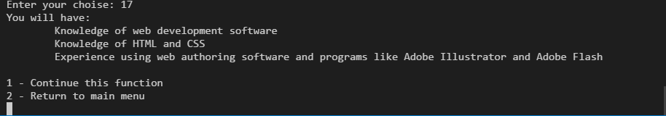
SEARCH SUBJECTS
Người dùng nhập mã môn học muốn tham khảo hiển thị trên màn hình
Tìm kiếm những kỹ năng mà môn học đó cung cấp
Danh sách các kỹ năng có thể có được
Input
Process
Output

Slide 9
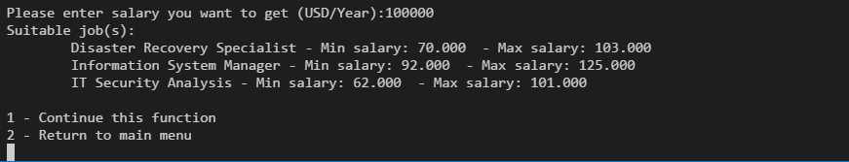
SEARCH SUBJECTS
Người dùng nhập mức lương mong muốn có được.
Tìm nghề nghiệp phù hợp với mức lương yêu cầu
Danh sách các ngành nghề và mưc lương thấp nhất và cao nhất.

Slide 10
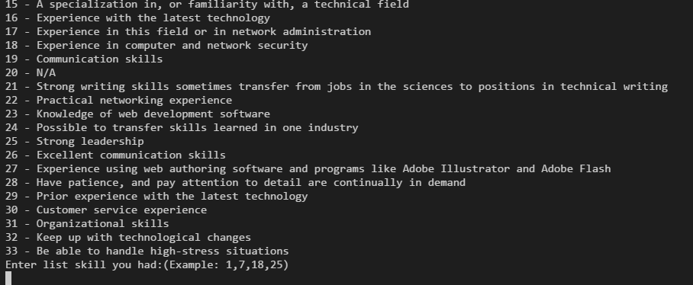
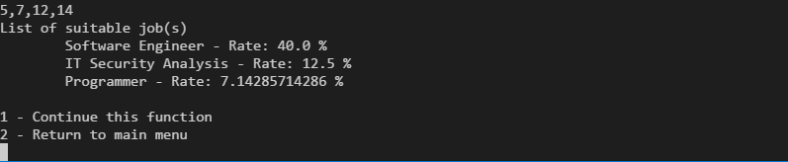
SKILLS TO JOBS
Input
Người dùng nhập mã số các kỹ năng được hiện trên menu.
process
output
Danh sách các nghề nghiệp phù hợp nhất theo thứ tự giảm dần độ tương thích.
Tính toán độ tương thích của mỗi kỹ năng với mỗi nghề nghiệp theo đơn vị phần trăm.

Slide 11
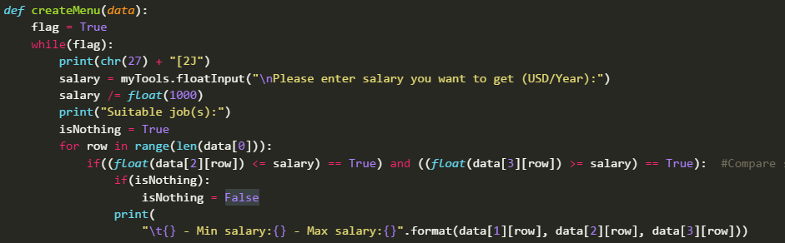
TỔNG KẾT
Phần mềm thực sự hữu ích cho người dùng muốn tìm hiểu các ngành nghề trong Công Nghệ Thông Tin.
Hiện tại, phần mềm có 5 chức năng chính. Tương lai sẽ mở rộng thêm nhiều chức năng khác và cập nhật dữ liệu phù hợp với hiện tại.

Slide 12
HỎI ĐÁP

Slide 13
CẢM ƠN

